Slide 1

Título
LIFE BANK

Slide 2

Introdução
    Controle de Estoque.
    Programa de Incentivo para Doadores.
    Inovação para Bancos de Sangue.

Slide 3
Tema
    Armazenamento de sangue, focando em melhorar o controle do estoque e aumentar a fidelidade dos doadores.

Slide 4
Objetivo
    Desenvolver sistema de controle de estoque.
    Implementar programa de incentivo.
    Estimar demanda futura.
    Melhorar a gestão dos bancos de sangue.

Slide 5
Descrição do Projeto
    Inovação: Programa de descontos em clínicas de exames para doadores.
    Sistema: Controle de estoque para bancos de sangue e clínicas de exames com alertas de estoque mínimo/máximo e previsão de demanda.

Slide 6
Problema
    Desafios na gestão de estoques de sangue.
    Falta de doações regulares.
    Dificuldade em prever a demanda de diferentes tipos sanguíneos.
    Falta de incentivos para doadores regulares.

Slide 7
Hipótese
    Implementação de um sistema de controle de estoque e programa de incentivo para aumentar doações e garantir um suprimento estável de sangue.

Slide 8
Público de Interesse
    Bancos de Sangue e Hospitais.
    Doadores de Sangue.
    Clínicas de Exames de Sangue.
    Profissionais da Saúde.

Slide 9
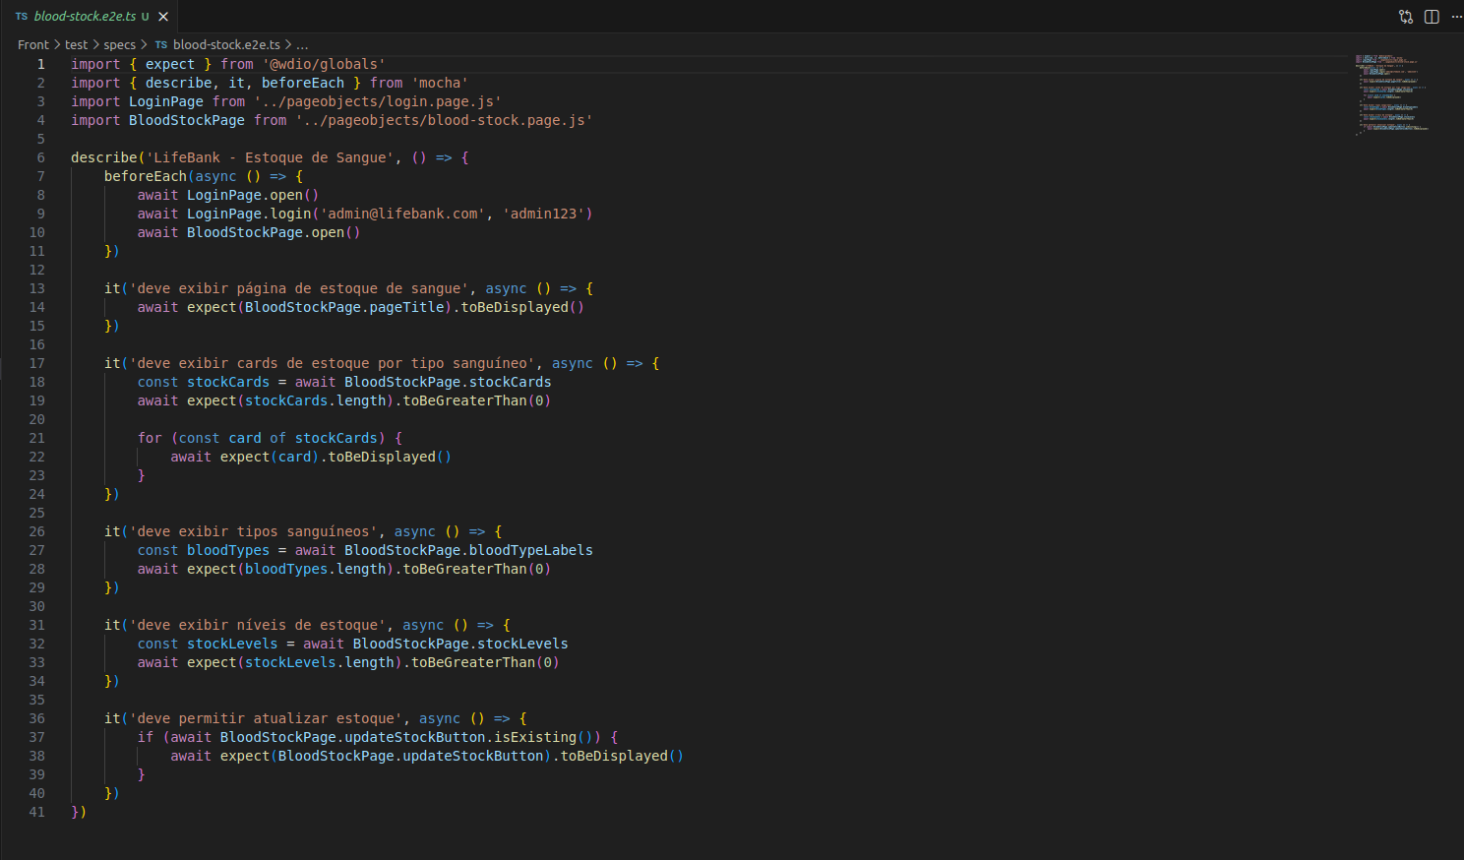
Testes Implementado

Slide 10
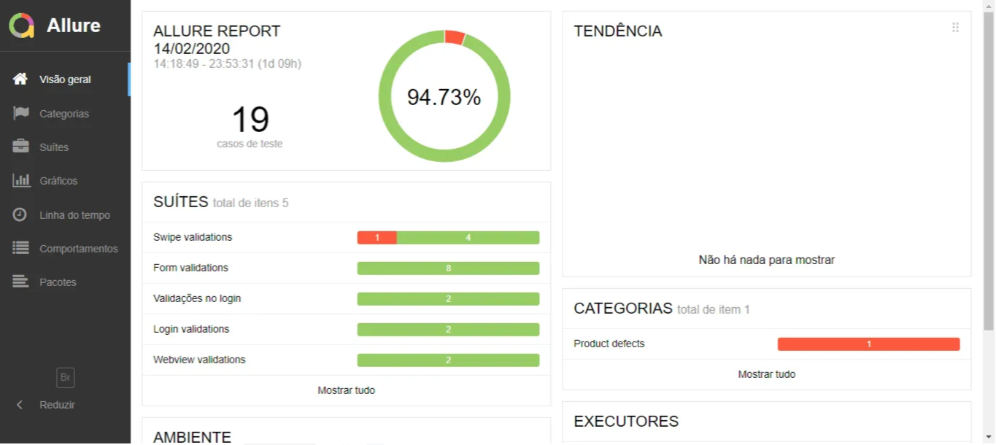
Resutado Esperado

Slide 11
Referências
    TDSA. Saiba quais recursos podem melhorar a gestão do seu banco de sangue. 2023. Disponível em: https://tdsa.com.br/blog/saiba-quais-recursos-podem-melhorar-a-gestao-do-seu-banco-de-sangue/.
    G1. A medida simples que incentiva pessoas a doarem sangue de novo. 2023. Disponível em: https://g1.globo.com/mundo/noticia/2023/10/29/a-medida-simples-que-incentiva-pessoas-a-doarem-sangue-de-novo.ghtml.
    Gestão de Hemocentros: Relatos de Práticas Desenvolvidas no Brasil. Ministério da Saúde, 2016

Slide 12
Apresentação dos Testes

Slide 13

Agradecimentos
OBRIGADO PELA ATENÇÃO!

